Slide 1

LED OUTDOOR 3D TẠI NGÃ 4 ĐƯỜNG NGỌC HÂN CÔNG CHÚA & XUÂN DIỆU, P. TRẦN PHÚ, TP. QUY NHƠN
Nhân viên : Ms Hảo
Phone : 0973.720.072
Mail : Haohien@asiamdia.vn
CÔNG TY TNHH TẬP ĐOÀN ĐẦU TƯ CHÂU Á
Trụ sở chính : 82 Bùi Thị Xuân , P Lê Hồng Phong , Quy Nhơn
Văn phòng đại diện : 223 Hoàng Văn Thụ , Phú Nhuận , HCM

Slide 2
LED OUTDOOR 3D TẠI NGÃ 4 ĐƯỜNG NGỌC HÂN CÔNG CHÚA & XUÂN DIỆU, P. TRẦN PHÚ, TP. QUY NHƠN
MÔ TẢ VỊ TRÍ | ĐẶC ĐIỂM | TRANFIC
Tên : Pano màn hình led 2 mặt tại đường Xuân Diệu – tp Quy Nhơn Kích thước : 10 x 5 = 50m2 Số mặt : 02 mặt | Đường Xuân Diệu có những lợi thế truyền thông quảng cáo màn hình Led hiệu quả vì là tuyến đường huyết mạch và khu ăn chơi bậc nhất Quy Nhơn như sau : Các dãy nhà hàng, khách sạn lớn trải dài khắp tuyến đường. Bãi biển bên cạnh con đường luôn nhộn nhịp, cảnh mọi người tắm biển, vui chơi, thư giản, ngắm biển… Nằm ngay khuân viên , công viên bãi biễn Gần 2 quảng trường lớn Các sự kiến lớn của thành Phố cũng được diễn ra tại đây. Các doanh nghiệp, trường học…cũng được tạo lạc tại con đường này | Sáng : 300.000 Tối : 500.000

Slide 3

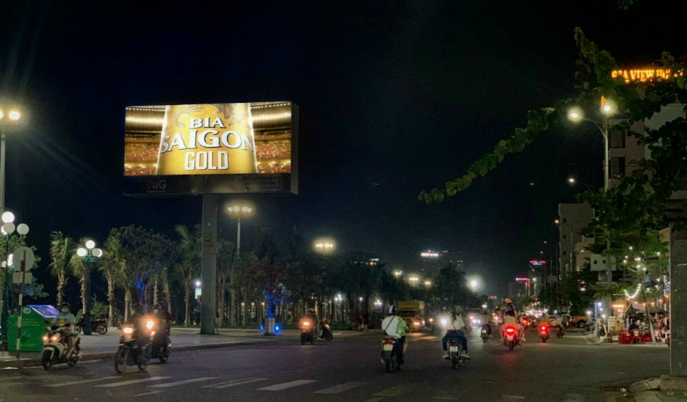
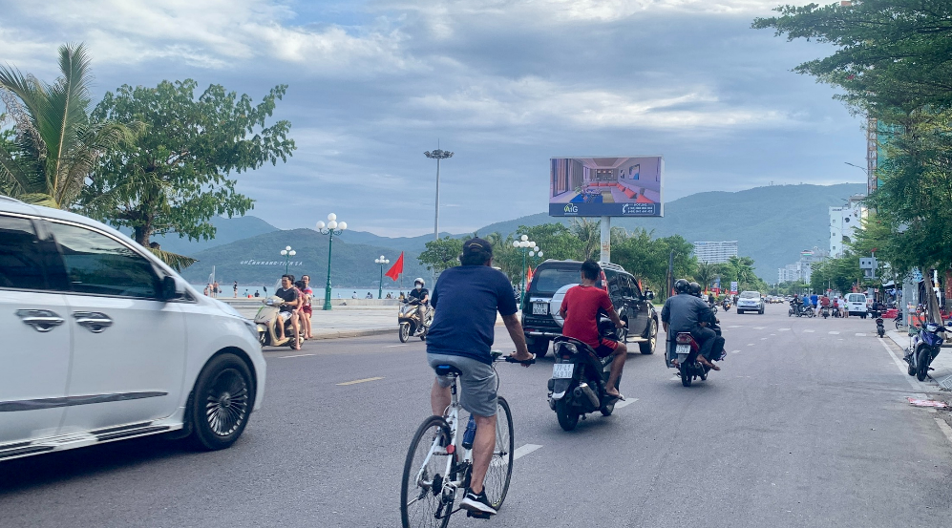
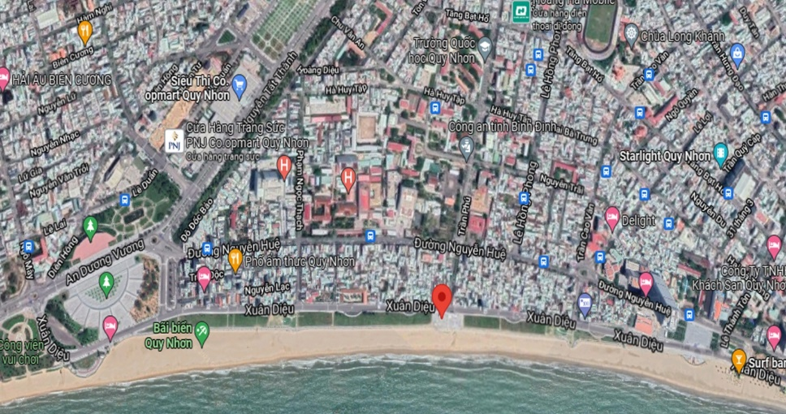
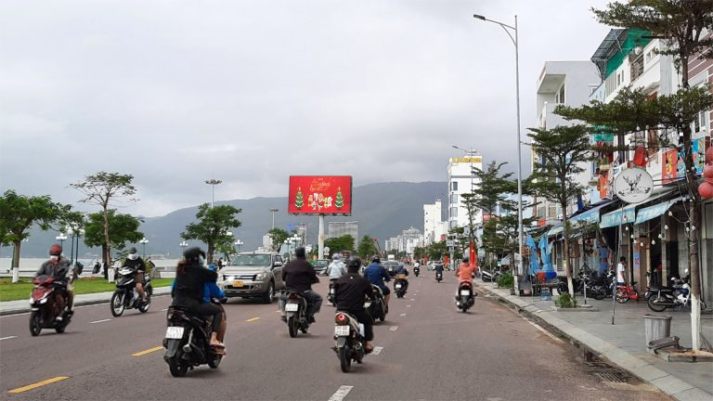
Rất hân hạnh hợp tác
Thanks You !

Slide 4
BẢNG BÁO GIÁ
Thông tin | Đơn giá | Chiết khấu 30% / 1 màn
Đơn giá 1 Mặt / 1 tháng 1h/ ngày /tvc 15,30,60,.. | 135.990.600 | 95.193.420
Đơn giá 1 Mặt / 2 tháng 1h/ ngày /tvc 15,30,60,.. | 271.981.200 | 190.193.420
Lưu ý :
- Đơn giá trên đã qua chiết khấu cho NCC
- Đơn giá trên chưa bao gồm thuế VAT 10%
- Vận hành phát sóng trong suốt quá trình kí hợp đồng

